Slide 1



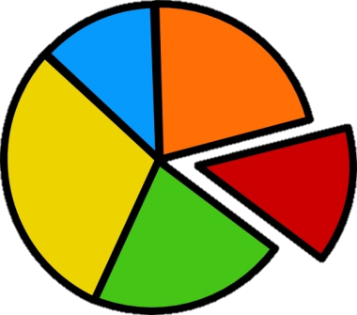

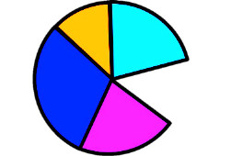

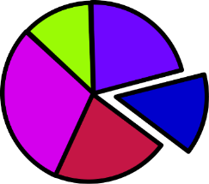

Slide 2

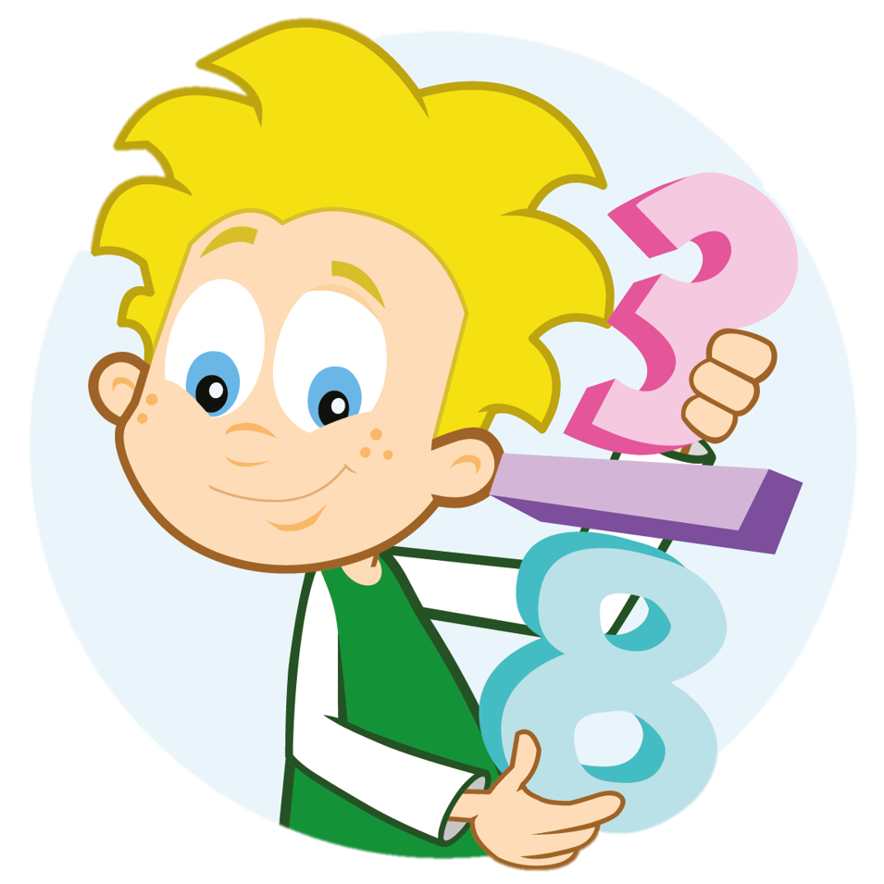

Slide 3
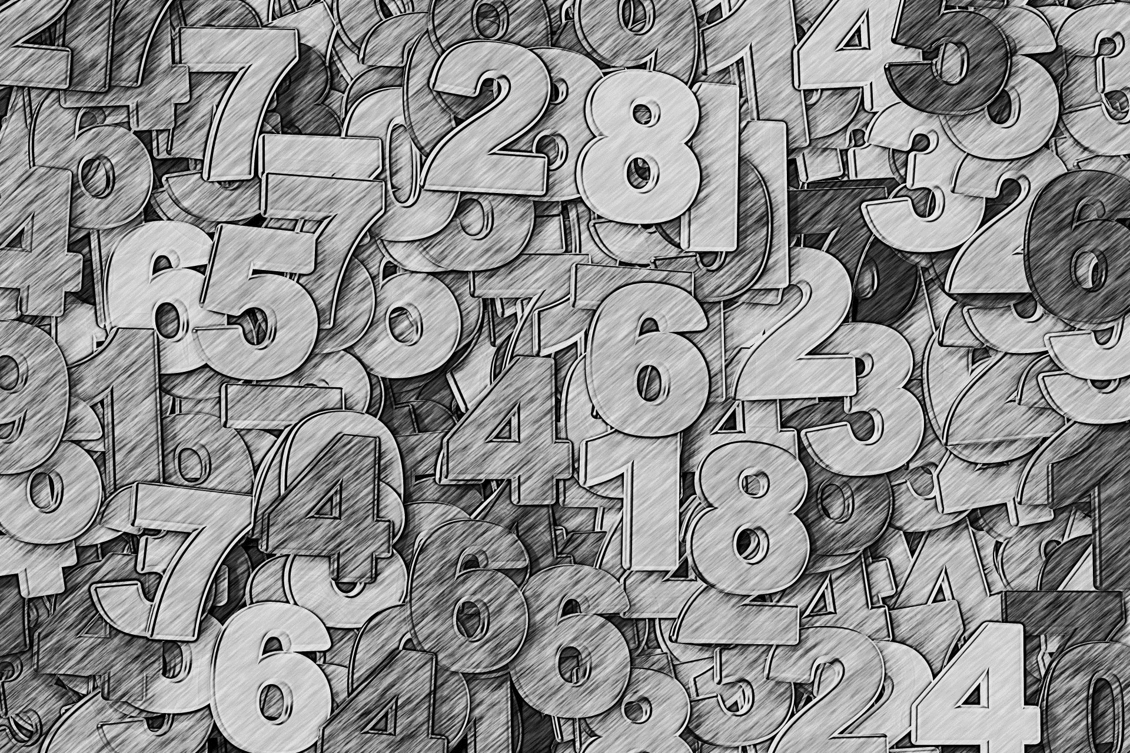


CON SỐ ĐI LẠC

Slide 4

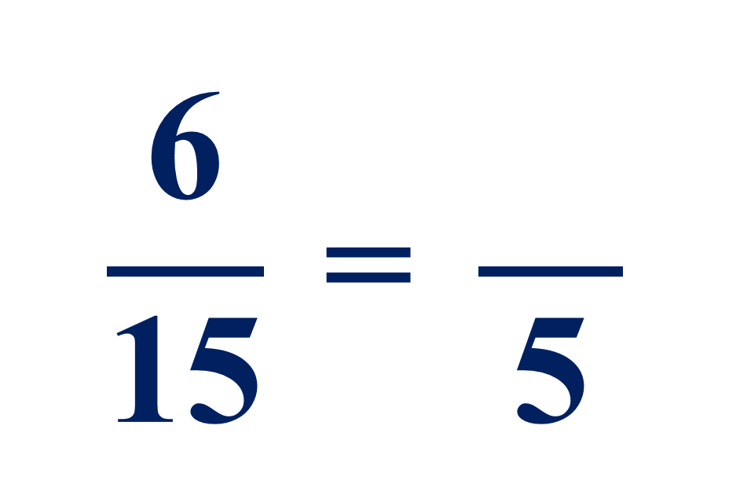


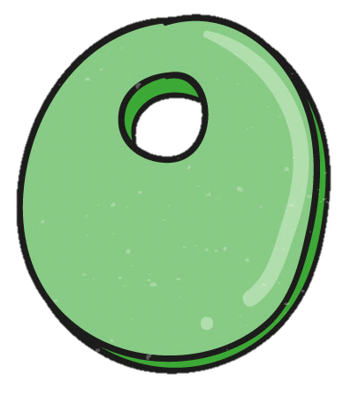

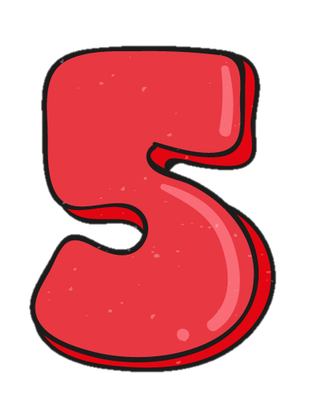

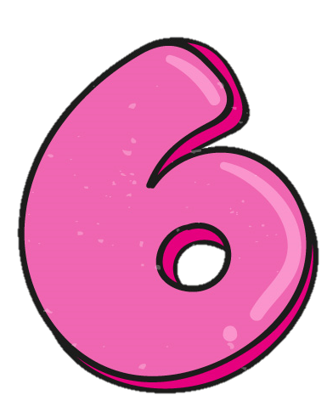
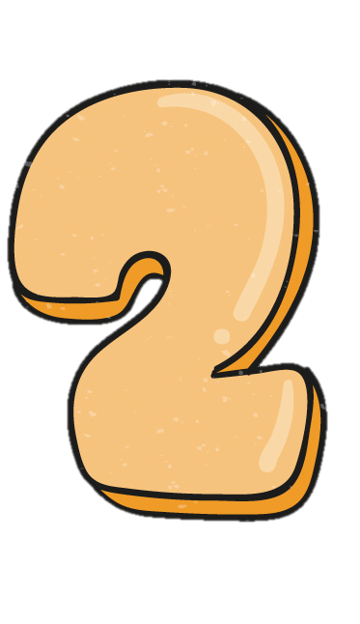

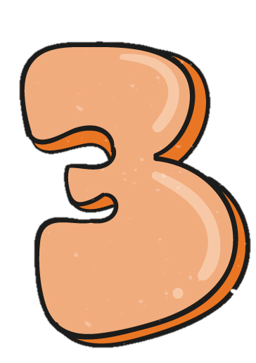

2
: 3
: 3

Slide 5

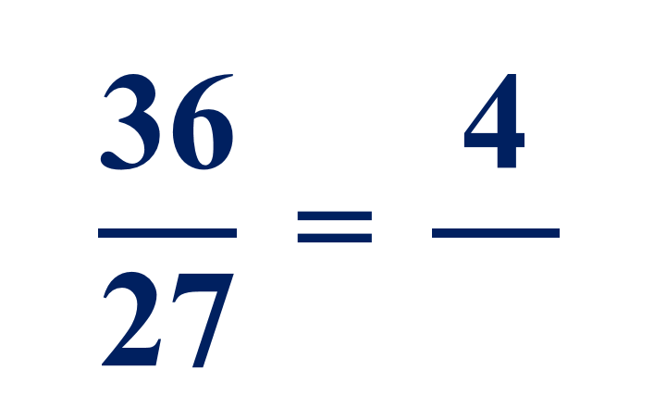

: 9
3
: 9

Slide 6
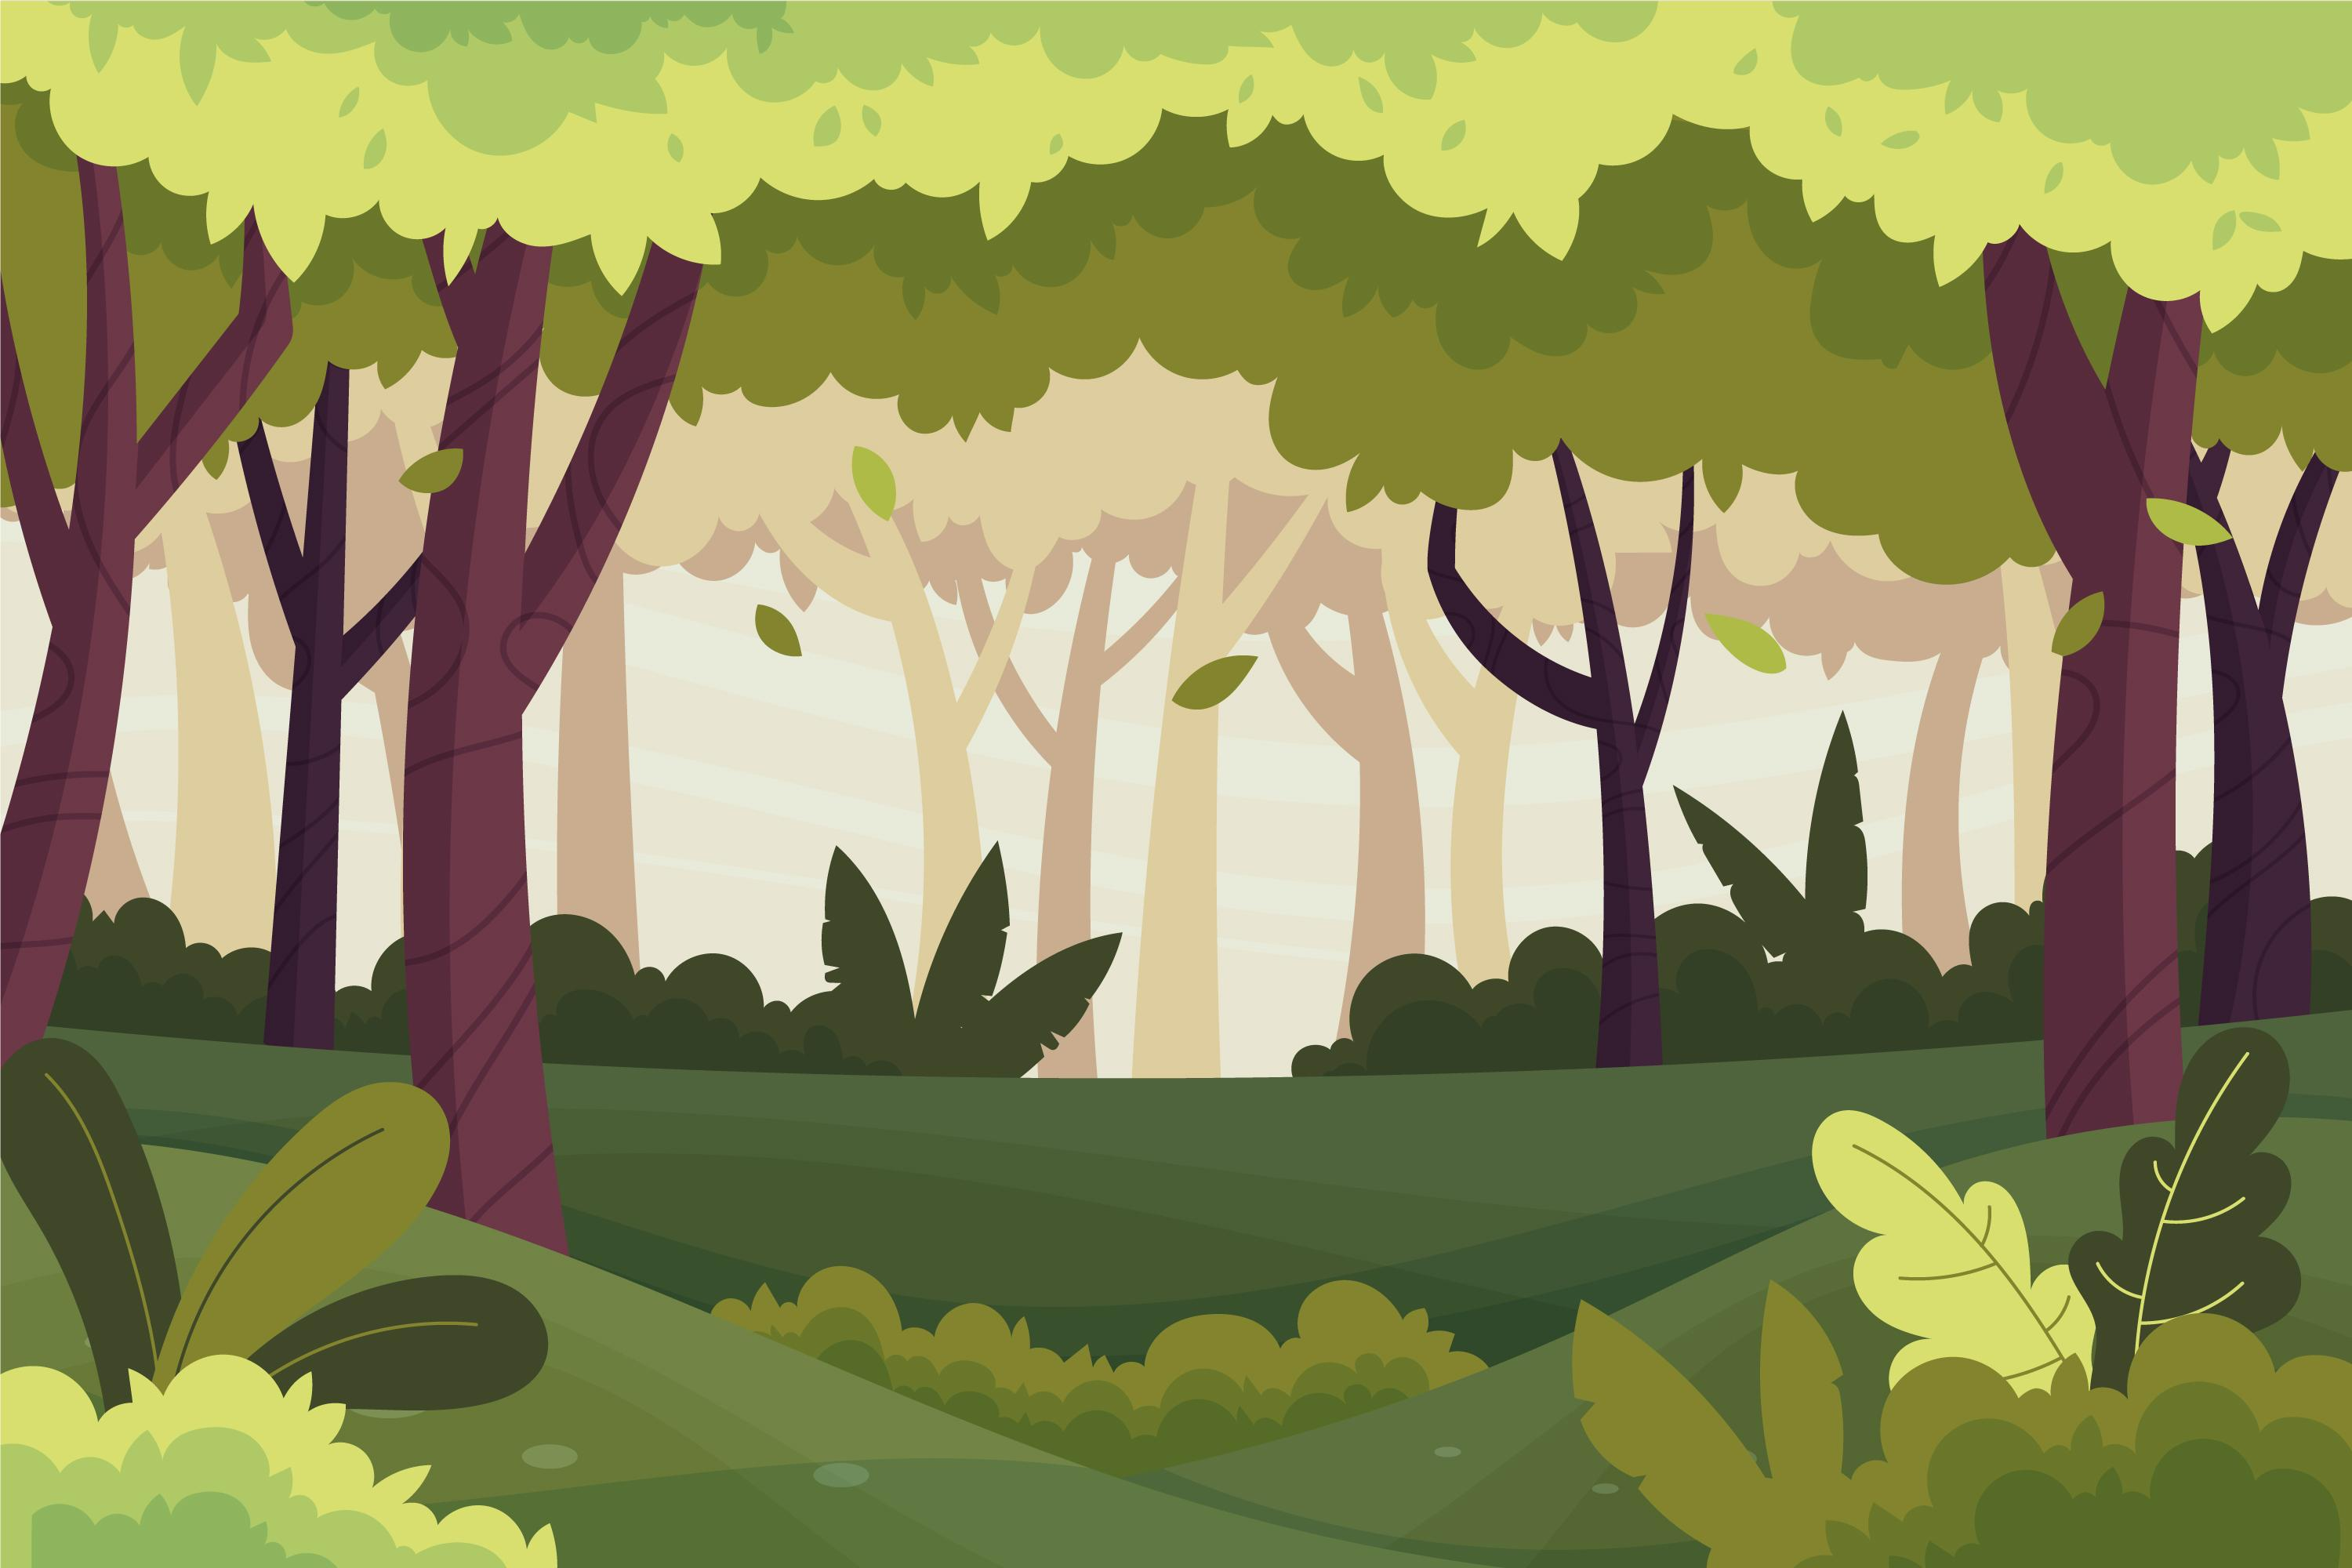
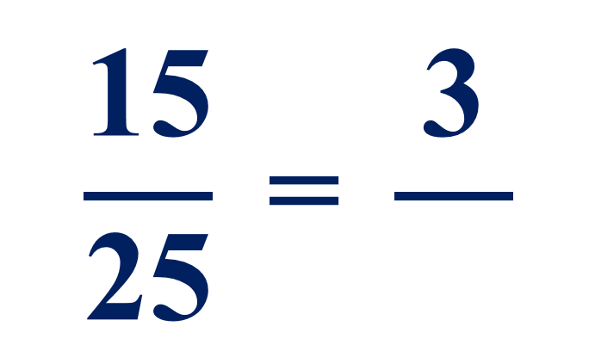
: 5
5
: 5

Slide 7

TÍNH CHẤT CƠ BẢN CỦA PHÂN SỐ
+ Nếu nhân cả tử số và mẫu số của một phân số với cùng một số tự nhiên khác 0 thì được một phân số bằng phân số đã cho.
+ Nếu cả tử số và mẫu số của một phân số cùng chia hết cho một số tự nhiên khác 0 thì sau khi chia ta được một phân số bằng phân số đã cho.

Slide 9




Slide 10

Rô-bốt yêu cầu làm gì?

Slide 11
Rút gọn phân số là gì?
Rút gọn phân số là tìm một phân số mới bằng phân số đó nhưng có tử số và mẫu số bé hơn.

Slide 12

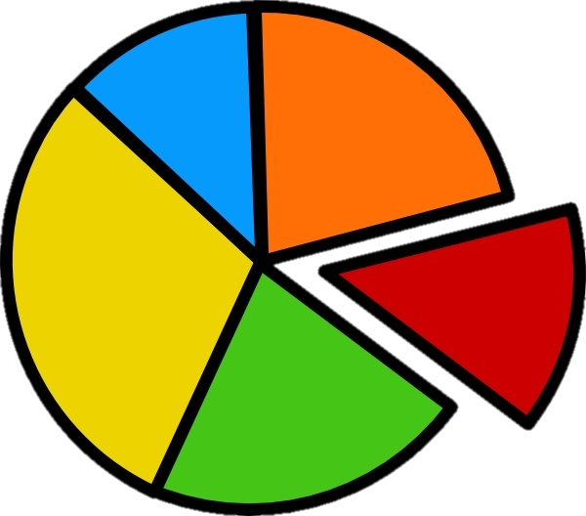

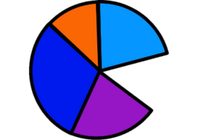
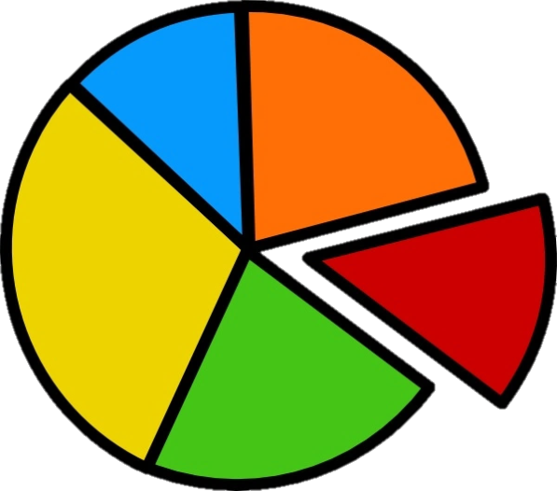


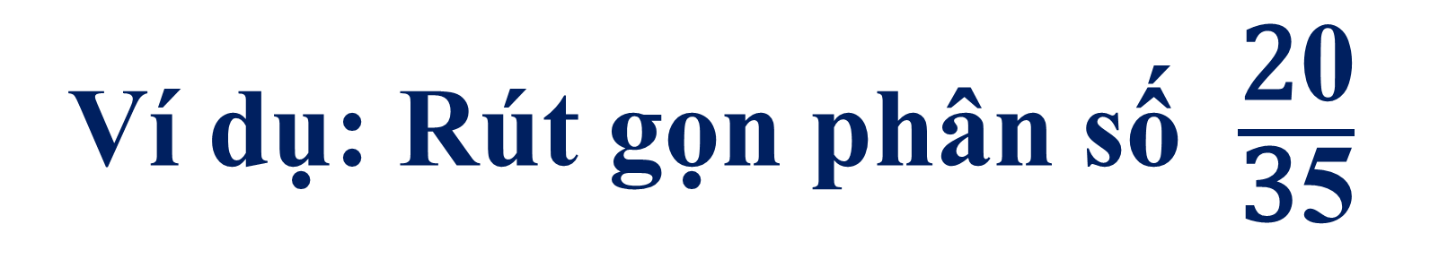
b. Cách rút gọn phân số
Ví dụ: Rút gọn phân số $\frac{\text{2}\text{0}}{\text{3}\text{5}}$

Slide 13
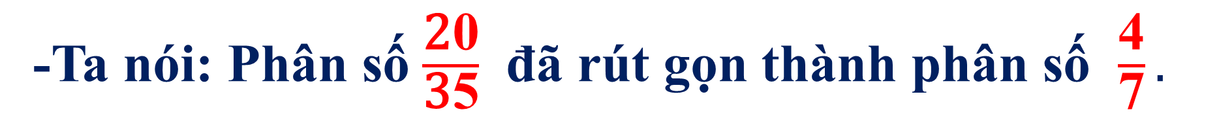
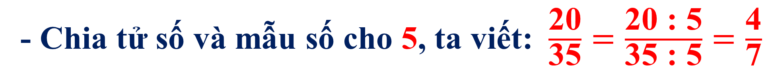
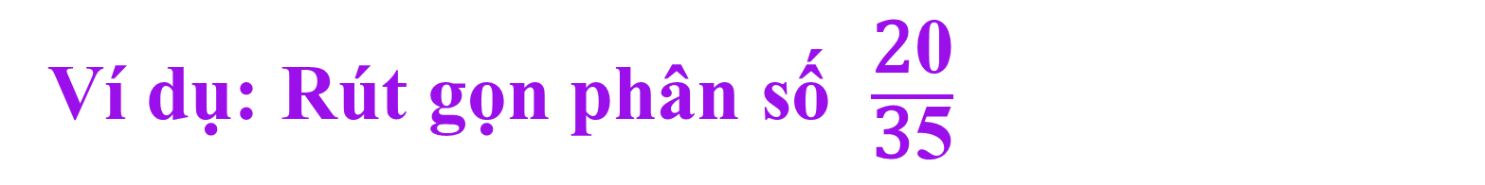
Ví dụ: Rút gọn phân số $\frac{\text{2}\text{0}}{\text{3}\text{5}}$
- Nhận xét: 20 và 35 cùng chia hết cho 5.
- Chia tử số và mẫu số cho 5, ta viết: $\frac{\text{20}}{\text{35}}=\frac{\text{20}\text{ : 5}}{\text{35}\text{ : 5}}=\frac{\text{4}}{\text{7}}$
-Ta nói: Phân số$\frac{\text{2}\text{0}}{\text{3}\text{5}}$ đã rút gọn thành phân số $\frac{\text{4}}{\text{7}}.$
Có thể rút gọn phân số để được một phân số có tử số và mẫu số bé đi mà phân số mới vẫn bằng phân số đã cho.

Slide 14
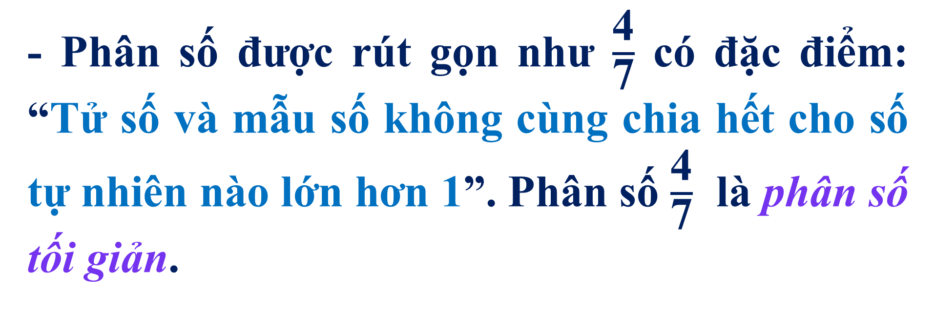
Lưu ý:
- Phân số được rút gọn như $\frac{\text{4}}{\text{7}}$ có đặc điểm: “Tử số và mẫu số không cùng chia hết cho số tự nhiên nào lớn hơn 1”. Phân số $\frac{\text{4}}{\text{7}}$ là phân số tối giản.
- Khi rút gọn phân số, ta phải rút gọn đến phân số tối giản.

Slide 15


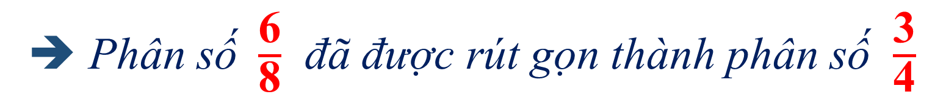
Ví dụ 1:
$$\frac{\text{6}}{\text{8}}\text{ = }\frac{\text{6 : 2}}{\text{8 : 2}} \text{= }\frac{\text{3}}{\text{4}}$$
3 và 4 không cùng chia hết cho một số tự nhiên nào lớn hơn 1.
➔ Phân số $\frac{\text{3}}{\text{4}}$ là phân số tối giản.
➔ Phân số $\frac{\text{6}}{\text{8}}$ đã được rút gọn thành phân số $\frac{\text{3}}{\text{4}}$

Slide 16


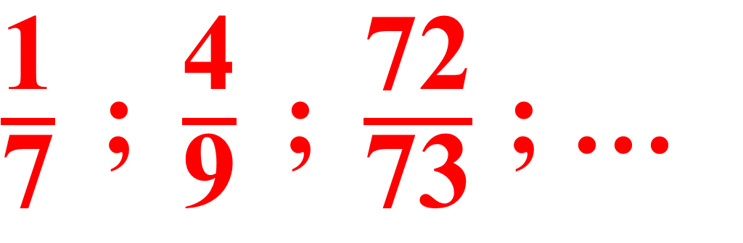
Phân số tối giản là phân số có tử số và mẫu số
không cùng chia hết cho một số tự nhiên nào lớn hơn 1.
$\frac{\text{1}}{\text{7}}\text{ ; }\frac{\text{4}}{\text{9}}\text{ ; }\frac{\text{72}}{\text{73}}$ ; …
Notes:
Bảo HS cho tự nghĩ ra phân số tối giản

Slide 17








Tìm phân số tối giản:
$$\frac{\text{1}}{\text{9}}$$
$$\frac{\text{3}}{\text{6}}$$
$$\frac{\text{13}}{\text{15}}$$
$$\frac{\text{8}}{\text{10}}$$
$$\frac{\text{5}}{\text{17}}$$

Slide 18
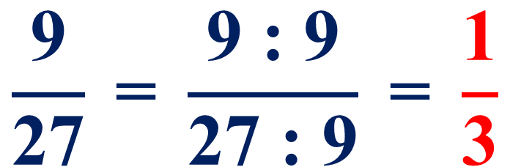
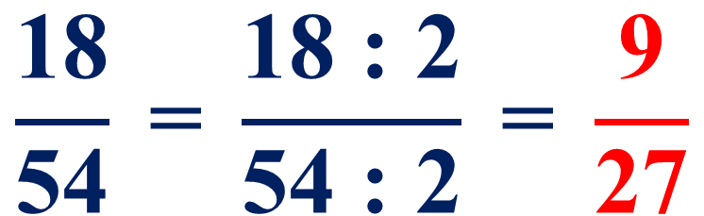
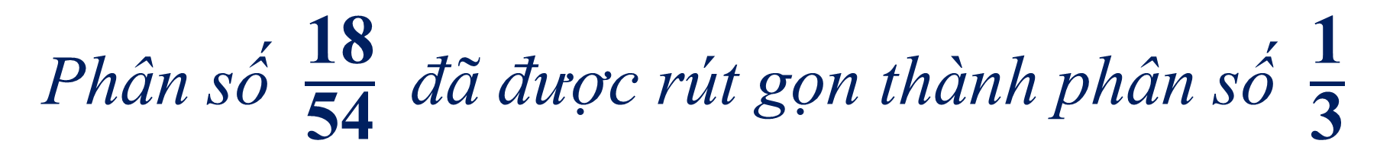
Ví dụ 2:
$$\frac{\text{18}}{\text{54}}\text{ = }\frac{\text{18 : 2}}{\text{54 : 2}}\text{ = }\frac{\text{9}}{\text{27}}$$
9 và 27 cùng chia hết cho 9, nên:
$$\frac{\text{9}}{\text{27}}\text{ = }\frac{\text{9 : 9}}{\text{27 : 9}}\text{ = }\frac{\text{1}}{\text{3}}$$
➔ Phân số tối giản
Phân số $\frac{\text{18}}{\text{54}}$ đã được rút gọn thành phân số $\frac{\text{1}}{\text{3}}$

Slide 19

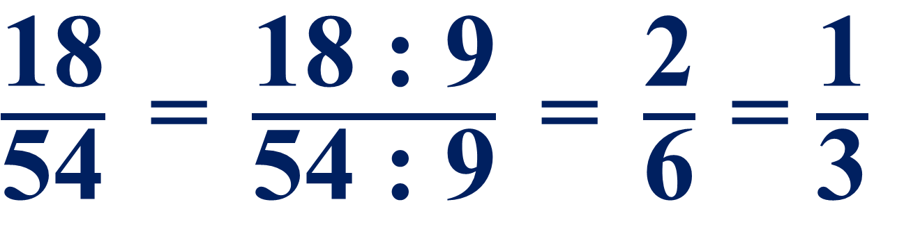
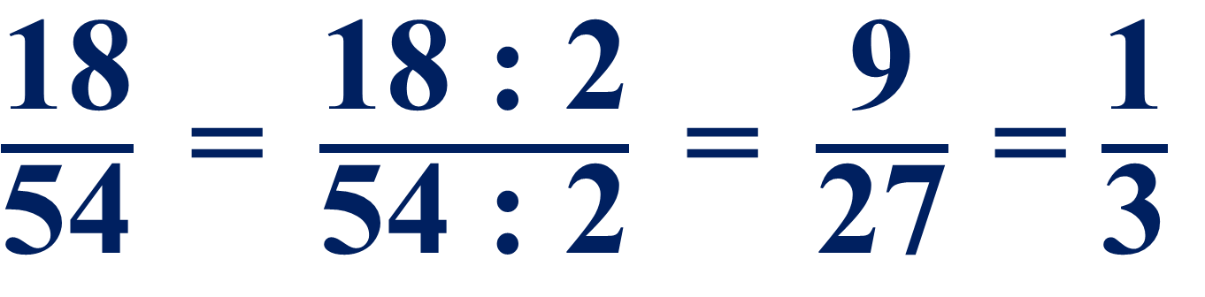
Cách 1:
$\frac{\text{18}}{\text{54}}\text{ = }\frac{\text{18 : 2}}{\text{54 : 2}}\text{ = }\frac{\text{9}}{\text{27}}$ = $\frac{\text{1}}{\text{3}}$
Cách 2:
$\frac{\text{18}}{\text{54}}\text{ = }\frac{\text{18 : }\text{9}}{\text{54 : }\text{9}}\text{ = }\frac{\text{2}}{\text{6}}$ = $\frac{\text{1}}{\text{3}}$

Slide 20

Xét xem tử số và mẫu số cùng chia hết cho số tự nhiên nào lớn hơn 1.
Chia tử số và mẫu số cho số đó.
=> Cứ làm như thế cho đến khi nhận được phân số tối giản.

Slide 21



Slide 22
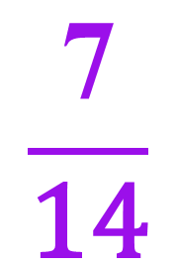
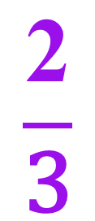
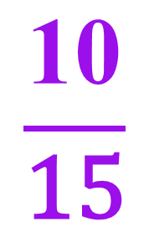
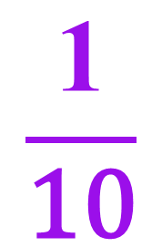
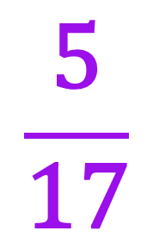
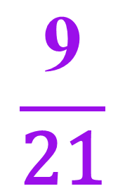
Bài 1: a) Trong các phân số
$$\frac{\text{2}}{\text{3}}$$
$$\frac{\text{9}}{\text{21}}$$
$$\frac{\text{5}}{\text{17}}$$
$$\frac{\text{1}}{\text{10}}$$
$$\frac{\text{10}}{\text{15}}$$
$$\frac{\text{7}}{\text{14}}$$
Phân số tối giản
Phân số chưa tối giản

Slide 23
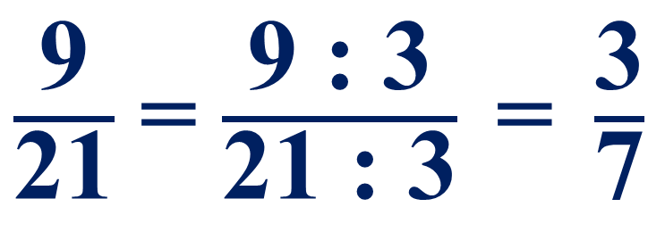
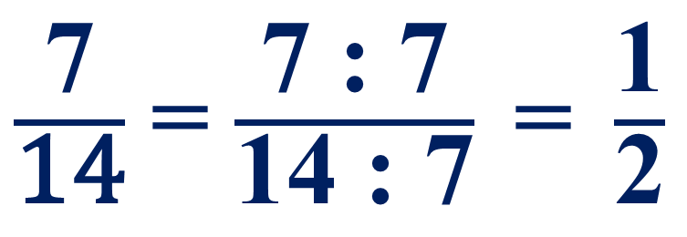
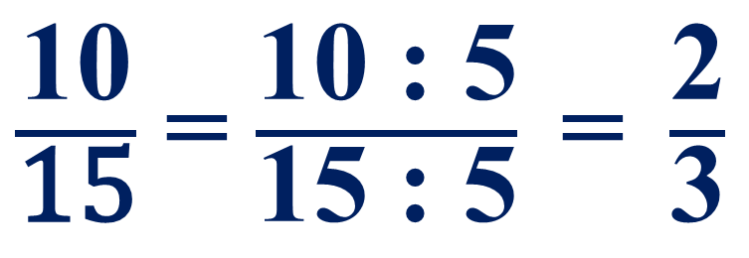
Bài 1: b) Rút gọn các phân số chưa tối giản ở câu a (theo mẫu)
$\frac{\text{9}}{\text{21}}$ = $\frac{\text{9}\text{ : }\text{3}}{\text{21}\text{ : }\text{3}} \text{= }\frac{\text{3}}{\text{7}}$
Mẫu:
$\frac{\text{10}}{\text{15}}$ = $\frac{\text{10}\text{ : }\text{5}}{\text{15}\text{ : }\text{5}} \text{= }\frac{\text{2}}{\text{3}}$
$\frac{\text{7}}{\text{14}}$ = $\frac{\text{7}\text{ : }\text{7}}{\text{14}\text{ : }\text{7}} \text{= }\frac{\text{1}}{\text{2}}$

Slide 24
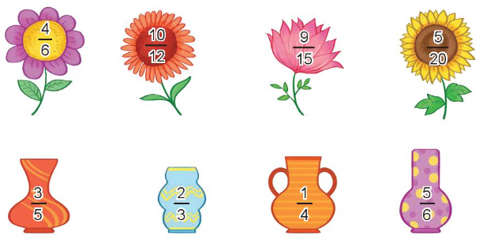
Bài 2: Rút gọn mỗi phân số ghi ở bông hoa được phân số nào ghi ở lọ hoa?

Slide 25



Slide 26


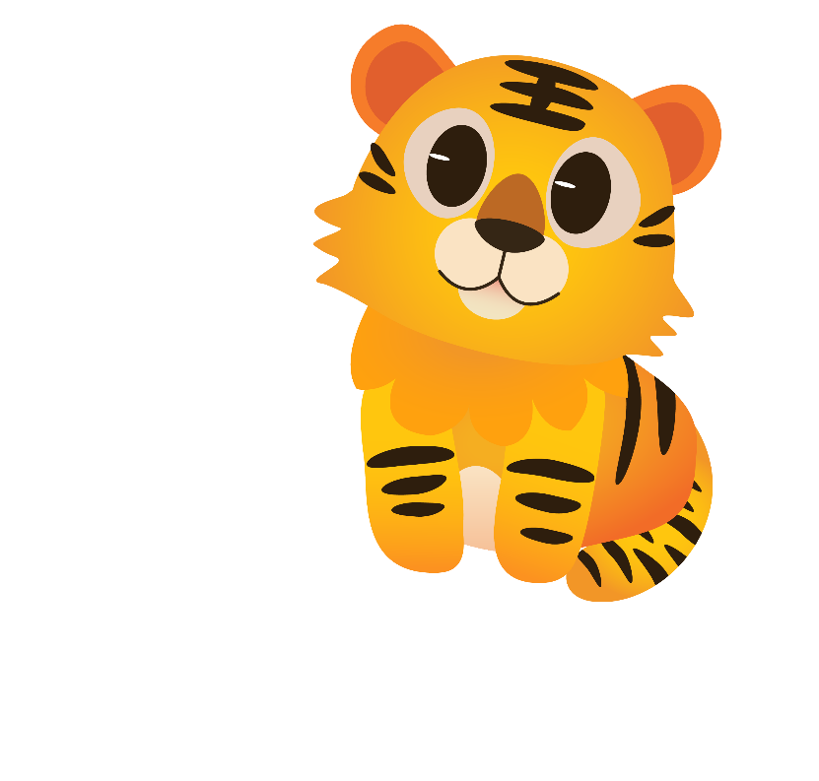

Slide 27






$$\frac{\text{1}}{\text{2}}$$
$$\frac{\text{1}}{\text{5}}$$
$$\frac{\text{3}}{\text{6}}$$
$$\frac{\text{1}}{\text{4}}$$

Slide 28

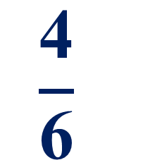



$$\frac{\text{4}}{\text{6}}$$
$$\frac{\text{2}}{\text{3}}$$
$$\frac{\text{8}}{\text{12}}$$
$$\frac{\text{2}}{\text{5}}$$

Slide 29



